Slide 1

מערכת שידורים לאומית

Slide 2
חוק השבות
אזרחות חט"ב כיתות ט'
שם המורה: אלה גבאי

Slide 3

חוק השבות - 1950
חוק זה מאפשר לכל יהודי בעולם ובני משפחתו בן זוגו, ילדיו, נכדיו ובני זוגם לעלות לארץ ישראל
מי הוא יהודי?
מי שאמו יהודייה או מי שהתגייר ואינו בן דת אחרת
מה מטרת החוק ?
לממש את המטרה שנקבעה בהכרזת העצמאות-הקמת בית, מדינה לעם היהודי.
החוק מבטיח רוב יהודי במדינת ישראל
מחלוקות לגבי החוק:
א. מיהו יהודי?
ב. חוק השבות - האם החוק סותר את הזכות לשוויון?
חוק מפלה או חוק מבחין?

Slide 4
מגבלות על עליית יהודים על פי חוק השבות
חוק השבות מתיר עליה לכל יהודי.
ישנם תנאים על פיהם יהודי לא יוכל לעלות לארץ ישראל- מה הם התנאים המגבילים ?
פועל נגד העם היהודי
עלול לסכן את בריאות הציבור או את ביטחון המדינה
בעל עבר פלילי העלול לסכן את שלום הציבור
Notes:
לתקן מיקום סימן השאלה

Slide 5
דוגמא: פרשת לנסקי
מאיר לנסקי היה יהודי אמריקני, אחד מראשי הפשע המאורגן בארצות הברית.
בשנת 1970 החליט לנסקי, שהיה בביקור בארץ, לבקש אשרת עולה וכך להסדיר את מעמדו החוקי בישראל.
מטרת העלייה לישראל היתה לחמוק מגורמי אכיפת החוק האמריקנים.
משרד הפנים סירב להעניק לו תעודת עולה בשל הרקע הפלילי שלו והחשש מפני היותו סכנה לשלום הציבור.
לנסקי עתר לבג”ץ, בג”ץ דחה את העתירה שלו והוא שב לארצות הברית..
(בג"ץ 442/71 לנסקי נ' שר הפנים)

Slide 6
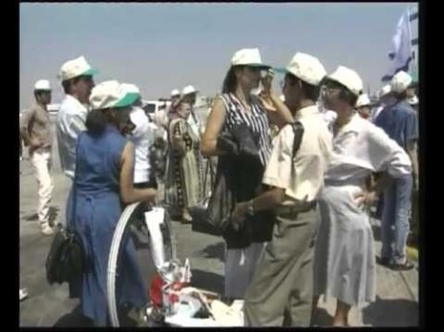
מושגי יסוד - חוק השבות / ערוץ הכנסת
Notes:
https://www.youtube.com/watch?v=ONYVwMh_WlM

Slide 7
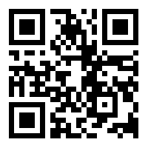
דילמה: קראו את האירוע הבא
פרשת רופאייזן (1962)- (אוסוולד דניאל רופאייזן) היה יהודי מפולין שבמלחמת העולם השנייה עזר ליהודים להימלט מגטו מיר בבלארוס לפני השמדתו בידי הנאצים.
זהותו של רופאייזן נחשפה והוא נאלץ לברוח למנזר קתולי, שם המיר את דתו והפך לנוצרי.
בשנת 1958 הגיע רופאייזן לישראל ככומר נוצרי, והגיש בקשה לשר הפנים לקבל אשרת עולה כיהודי כי:
הוא רואה את עצמו כבן העם היהודי
הוא נולד יהודי ולפי ההלכה היהודית מי שנולד יהודי נשאר יהודי.
בקשתו נדחתה, וגם ערעורו לבג"ץ לא התקבל.
(בג"ץ 72/62 רופאייזן נ' שר הפנים; גביזון, 2010: 47-48)
קראו את האירוע המצורף והסבירו בהתבסס על "חוק השבות"
מדוע בג”ץ דחה את בקשתו של רופאייזן. נמקו את תשובתכם
Notes:
בג"ץ בפרשת רופאייזן קבע כי חוק השבות הוא חוק לאומי הנוגע לעם היהודי ולא חוק דתי. לכן אין לפרש את החוק על פי ההלכה היהודית

Slide 8
קראו את האירוע הבא
פרשת שליט (1968)- בנימין שליט היה קצין יהודי בצה"ל שנשא אישה לא יהודייה.
הוא עתר לבג"ץ בבקשה לרשום את ילדיו כבני הלאום היהודי וכחסרי דת, למרות שהאם לא הייתה יהודייה.
עתירתו התקבלה וילדיו נרשמו כיהודים בסעיף הלאום (סעיף שהיה בעבר בתעודת זהות) (בג"ץ 58/68 בנימין שליט נ' שר הפנים; גביזון, 2010: 47-48.)
קראו את האירוע המצורף והסבירו בהתבסס על "חוק השבות"
מדוע בג”ץ קבל את בקשתו של שליט. נמקו את תשובתכם
Notes:
בג"ץ בפרשת שליט קבע שאין לתת פרשנות דתית למושג "יהודי" בסעיף הלאום. בית המשפט קבע כי על משרד הפנים לרשום כיהודי כל אדם המצהיר שהוא יהודי ואינו בן דת אחרת , בתנאי שההצהרה ניתנה בתום לב.

Slide 9
חוק האזרחות

Slide 10
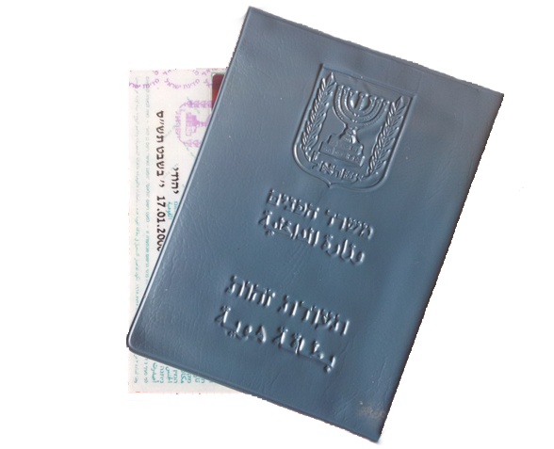
אזרח ואזרחות
אזרח : אדם שיש לו מעמד חוקי במדינה ויכול לגור בה באופן קבוע.
לאזרח יש זכויות וחובות באותה מדינה
אזרחות : קובע את הקשר בין אדם למדינה.
חברות בקהילה פוליטית - מדינית), בדרך כלל במדינה) ,שמשמעותה היא כפיפות לשלטון.
האזרחות מבוססת שותפות במערכת הפוליטית הכוללת מערכת מוגדרת של זכויות וחובות.

Slide 11
חוק האזרחות - 1952
חוק המהווה המשך לחוק השבות
מגדיר:
א. הדרכים לקבלת אזרחות ישראלית
ב. הדרכים לוותר או לאבד אזרחות ישראלית

Slide 12
תנאים לקבלת אזרחות
מכוח אימוץ
מכוח חוק השבות
אזרחות תינתן לקטין שאומץ על ידי הורים אזרחי ישראל
יהודי- מי שאמו יהודייה ובני משפחתו

Slide 13
תנאים לקבלת אזרחות
מכוח לידה
מי שנולד בישראל ואביו או אמו אזרחי ישראל
מי שנולד מחוץ לישראל ואביו או אמו אזרחי ישראל שהתגוררו בישראל

Slide 14
תנאים לקבלת אזרחות
מכוח ישיבה בארץ
תושבים שחיו בישראל עם קום המדינה

Slide 15
תנאים לקבלת אזרחות
מכוח הענקה
שר הפנים מוסמך להעניק אזרחות לקטין תושבי ישראל, על פי בקשת הוריו
שר הפנים מוסמך להעניק אזרחות לאנשים שהשתכנע שהם מזוהים עם מדינת ישראל
אם הוא או בן משפחתו שירת בצה”ל
ולאנשים שהמדינה מוקירה את פועלם כגון: ספורטאים מצטיינים או חסידי אומות העולם

Slide 16
תנאים לקבלת אזרחות
מכוח לידה וישיבה בארץ
מי שנולד בשטח ישראל לאחר הקמת מדינת ישראל ומעולם לא הייתה לו מעולם אזרחות אחרת.
זאת בתנאי שהיה תושב ישראל במשך חמש שנים רצופות טרם הגשת בקשתו לאזרחות. ובתנאי שהגיש את הבקשה בין גיל 18 ל-21. נדרש אישור של שר הפנים.

Slide 17
תנאים לקבלת אזרחות
מכוח התאזרחות
אדם שאינו זכאי לאזרחות לפי הקריטריונים האחרים רשאי לפנות לשר הפנים ולבקש אזרחות בתנאי שהוא עומד בתנאים הבאים:
נמצא בישראל
היה בישראל שלוש שנים מתוך החמש שקדמו למועד הגשת בקשתו להתאזרחות
זכאי לשבת בישראל ישיבת קבע
השתקע בישראל או שיש בכוונתו לעשות זאת
יודע לפחות באופן חלקי, את השפה העברית
ויתר או מוכן לוותר על אזרחותו האחרת כאשר יהיה לאזרח ישראלי

Slide 18
תנאים לקבלת אזרחות
בנוסף, לפני הענקת האזרחות המבקש להתאזרח צריך להצהיר אמונים למדינת ישראל
"אני מצהיר שאהיה אזרח למדינת ישראל כמדינה יהודית ודמוקרטית,
ואני מתחייב לכבד את חוקי המדינה"

Slide 19
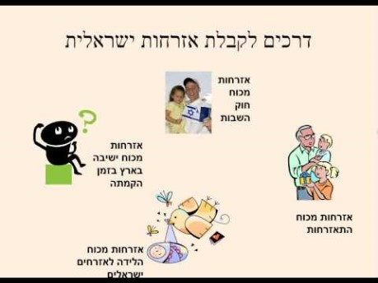
חוק האזרחות
Notes:
https://www.youtube.com/watch?v=lgmQLWLiT5I&t

Slide 20
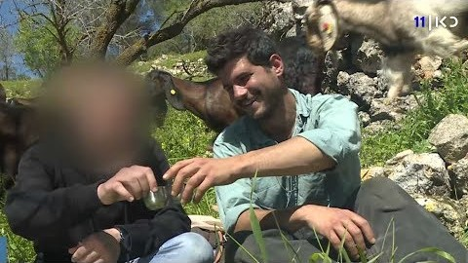
דילמה
צפו בסרטון
על פי חוק האזרחות כיצד ב’ יכול לקבל אזרחות?
הביעו דעתכם האם יש לאפשר ל-ב' לקבל אזרחות במדינת ישראל. נמקו?
Notes:
לתקן את מיקום מספרי השאלות
https://www.youtube.com/watch?v=u6AiRYc573E

Slide 21
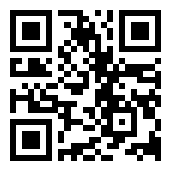
דילמה
קראו את הכתבה.
האם לדעתכם הכנסת צריכה לאשר הצעת חוק זו ?נמקו
Notes:
מספרי השאלה

Slide 22
מה למדנו?
חוק השבות- 1950- קובע שכל יהודי זכאי לעלות לארץ ישראל.
החוק מאפשר גם לבני הזוג, ילדיהם ונכדים של היהודים לעלות לישראל.
חוק זה נובע מתפיסת היסוד של מדינת ישראל כמדינת העם היהודי.
חוק האזרחות- 1952- מגדיר את הדרכים לקבלת אזרחות. חוק זה נובע מתפיסת היסוד של מדינת ישראל כמדינת הלאום של יהודי העולם ולכן נותן אוטומטית אזרחות לכל מי שעולה לארץ מכוח חוק השבות.
דרכים נוספות לקבלת אזרחות בישראל: מכוח לידה, מכוח ישיבה בארץ, מכוח לידה וישיבה בארץ, מכוח אימוץ, מכוח התאזרחות, מכוח הענקה.

Slide 23
חלק ב': סמלי המדינה

Slide 24

סמל מדינת ישראל- סמל יהודי
המנורה מבטאת את מדינת הלאום היהודית- זהו סמל שדבק ביהודים במהלך השנים וסימל את עצמאותם בארצם

Slide 25

מנורה ובה שבעה קנים, המעוטרת משני צדדיה בענפי זית
ומתחתיה השם ישראל
הסמל בצבעי כחול-זהב
המנורה
עלי הזית
השם ישראל

Slide 26

מנורת שבעת הקנים | איך נוצר סמל מדינת ישראל? / כאן
Notes:
https://www.youtube.com/watch?v=vzODCcZGDq0&t

Slide 27
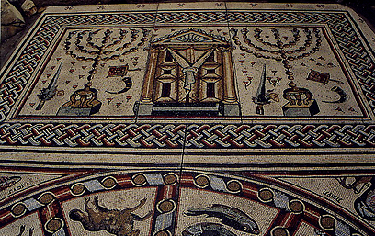
המנורה על רצפת הפסיפס של בית הכנסת העתיק בבית שאן

Slide 28
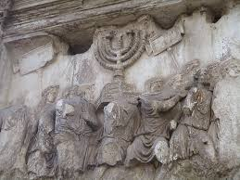
המנורה חקוקה בשער טיטוס שברומא
וסמלה את תבוסת היהדות לאימפריה הרומית.

Slide 29
המקור לרעיון של מנורה וענפי הזית
מראות אשר נתגלו לנביא זכריה ביום עשרים וארבע לחודש שבט!
זכריה פרק א פס ' 7
מראה המנורה
מראה המגילה העפה
מראה הסוסים

Slide 30
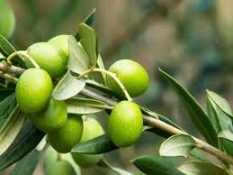
ענפי הזית שסביב המנורה המקור לאור המנורה
שמן הזית שימש להדלקת המנורה בבית המקדש.
בספר זכריה מסמלים שני עצי הזית את שני סוגי המנהיגים של עם ישראל בזמן העתיק - הכוהן הגדול ממשפחת אהרן הכוהן והמלך מבית דוד.
Notes:
הכותרת לא מובנת

Slide 31

סיפור המבול שבספר בראשית (פרק ח)
היונה, הביאה עלה זית - אות וסמל להפסקת המבול ולשלום בעולם.
Notes:
תיקון הסוגריים

Slide 32

דגל המדינה
ביטוי להיות מדינת ישראל מדינה לאום יהודית (לאומיות אתנית).
הדגל יונק מהעבר של העם היהודי ומהדת היהודית.

Slide 33

הדגל והסמל / ערוץ 2
Notes:
https://www.youtube.com/watch?v=6kv7_y37ngI&feature=youtu.be&t=7

Slide 34

מגן דוד
סמל המורכב משני משלשים שווי צלעות המורכבים זה על זה במהופך

Slide 35
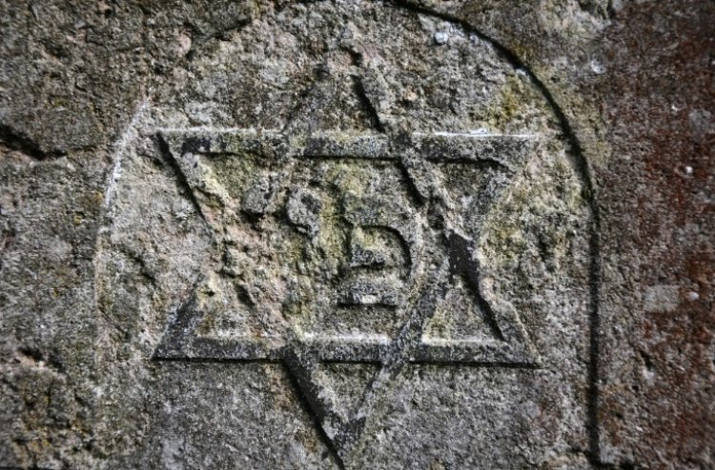
סמל מגן דוד בבתי קברות יהודים עתיקים
חריטות מגן דוד - מתחם קבר שמואל הנביא.
מדובר במגן הדוד העתיק ביותר

Slide 36
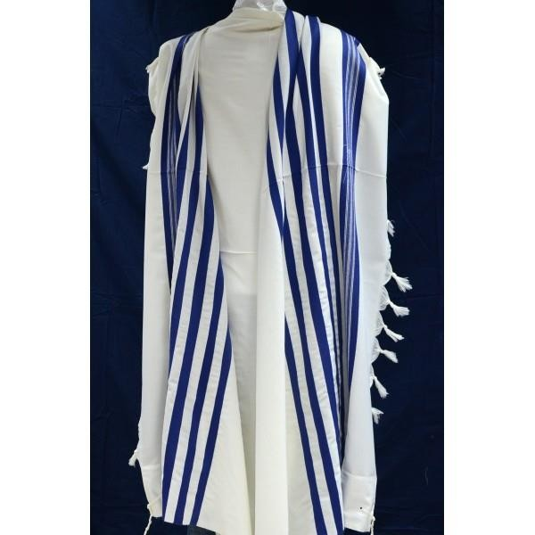
הטלית
פסי תכלת על רקע לבן - היא הטלית המסורתית, שבה נוהגים להתעטף בשעת התפילה

Slide 37
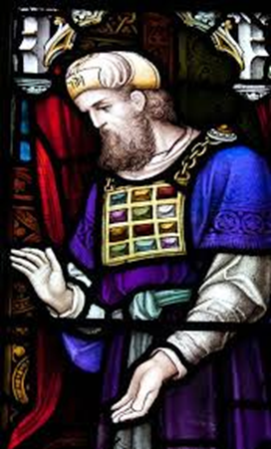
בגדי הכהן הגדול ביום הכיפורים בבית המקדש היו בצבעי כחול לבן.

Slide 38
משימה
ציירו סמל או דגל חדש למדינה.
הסבירו מדוע בחרתם בסמל או דגל זה?

Slide 39
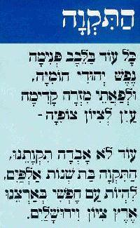
"התקווה" - המנון המדינה, נכתב ע"י נפתלי הרץ אימבר

Slide 40
ביטויי ההמנון
הרצון של העם היהודי להיות עם חופשי בארצו.
הקשר ההיסטורי של העם היהודי למולדתו.
מדינת ישראל- מדינת לאום יהודית

Slide 41
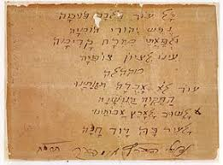
הסיפור האמיתי של התקווה

Slide 42
כָּל עוֹד בַּלֵּבָב פְּנִימָה נֶפֶשׁ יְהוּדִי הוֹמִיָּה
הומיה-
נסערת ונרגשת

Slide 43
וּלְפַאֲתֵי מִזְרָח קָדִימָה עַין לְצִיוֹן צוֹפִיָּה
צופיה-
מביטה, משקיפה מרחוק.
קדימה-
למזרח, לצד קדים, (רוח קדים- רוח מזרחית, מדברית)
פאתי-
פאה- פינה, צד, עבר

Slide 44
ארון הקודש בבית הכנסת עמד בכותל המזרחי הצופה לירושלים, ובשעת תפילתם היהודים נשאו את עיניהם לציון.

Slide 45
הַתִּקְוָה בַּת שְׁנוֹת אַלְפַּיִם
בת שנות אלפיים- עם ישראל הוגלה (גורש) מארצו ע"י הרומאים וחי כאלפיים שנה בגולה. במשך כל התקופה הזו קיווה לשוב לארץ מולדתו.

Slide 46
עוֹד לא אָבְדָה תִּקְוָתֵנוּ
התקווה להיות עם חופשי בארצם ליוותה אותם במשך כל תקופת גלותם.

Slide 47
לִהְיוֹת עַם חָפְשִי בְּאַרְצֵנוּ אֶרֶץ צִיּוֹן וִירוּשָלָיִם
במשך אלפיים שנות גלותם היו היהודים זרים בארצות בהן ישבו וחיו חיי שעבוד.
הם היו מחוסרי זכויות וסבלו מרדיפות וגזרות קשות.
ע.

Slide 48
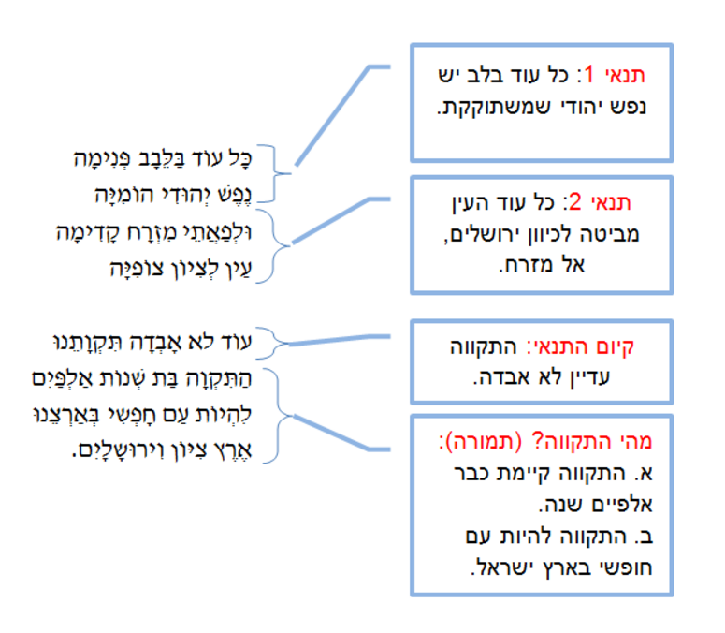

Slide 49
משימה
חפשו ארבעה אירועים שונים בהם שרים את המנון התקווה
מה המשותף לכל האירועים?
מה שונה בין האירועים שמצאתם?
מה ניתן ללמוד מכך על משמעות ההמנון בחיינו?
כתבו בית נוסף להמנון אשר משקף את חיינו היום
Notes:
מיספור השאלות …..

Slide 50
בול
בולי קק"ל זכו במרוצת השנים למקום סמלי־חינוכי.
הם מופיעים על תעודות גמר ועל מסמכים שונים, והם מהווים אמצעי חינוכי והסברתי, מקור ללמידה, להנאה ולתחביב לאספנים רבים בארץ ובעולם.

Slide 51
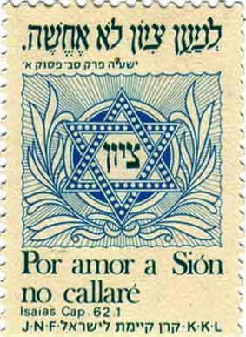
ב-1902 - "בול ציון"
הבול הראשון שהנפיקה ק"קל היתה מתוך רצון להפוך את רעיון גאולת הארץ לנגיש וזמין לכל יהודי העולם

Slide 52
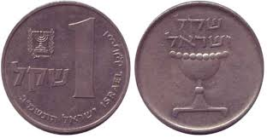
מטבע
ביטוי לחידוש ריבונות חידוש ריבונות עם ישראל בארצו.
בחירת שמות המטבעות הישראלים הלקוחים משמות מטבעות יהודיים עתיקים

Slide 53
משימה
התבוננו על לפחות 4 מטבעות ישראליים שונים
מה השם הרשום על המטבע?
מה רואים על כל אחד מהמטבעות?
מה משותף לכל המטבעות?
Notes:
מיספור השאלות….

Slide 54
מה למדנו?
סמלי מדינת ישראל מייצגים את הערכים, התרבות וההיסטוריה של העם היהודי.
סמלי המדינה מאחדים ומלכדים את העם היהודי.
סמל המדינה- המנורה שעמדה בבית המקדש בירושלים ומשני צידיה ענפי זית שהם סמל לשלום ומתחתיה רשום "ישראל".
המנון- "התקווה"- מבטא את השאיפה של העם היהודי לחזור לארצו ולחיות חיי חופש בארצו.
דגל המדינה- מורכב ממגן דוד כחול שהוא סמל יהודי מסורתי על רקע לבן ושני פסי תכלת שהם צבעי הטלית היהודית.

Slide 55
השימוש ביצירות במהלך שידור זה נעשה לפי סעיף 27א לחוק זכות יוצרים, תשס"ח-2007. אם הינך בעל הזכויות באחת היצירות, באפשרותך לבקש מאיתנו לחדול מהשימוש ביצירה, זאת באמצעות פנייה לדוא"ל rights@education.gov.il
שימוש ביצירות מוגנות בזכויות יוצרים ואיתור בעלי זכויות

